Slide 1
CARRERA DE INGENIERÍA EN ELECTRÓNICA Y TELECOMUNICACIONES
ANÁLISIS DE LOS PARÁMETROS DE EFICIENCIA DEL ESPECTRO DE E-NODE B PARA LAS REDES LTE RELEASE 10, 11, 12 Y POSIBLES APORTES A LA MEJORA DE SU DESEMPEÑO, USANDO RADIO COGNITIVA
MISHEL DUQUE
GRACE PROAÑO

Slide 2
Introducción
Hasta el momento en el mercado se ha lanzado 4 generaciones tendiendo a una 5ta generación que se prevé que saldrá al mercado en el 2020.
Características | 1G | 2G | 2.5G | 3G | 4G
Inicio | 1970-1984 | 1980-1991 | 1985-1999 | 1990-2002 | 2002-2006
Velocidad | - | 14.4Kbps | 14.4Kbps | 2Mbps | 2Mbps
Ancho de banda | 25-30KHz | 30-200KHz | 30-200Khz | 5Mhz | 5-20Mhz
Estándares | AMPS, NMT | GSM, ISI36, IS95 | GSM/ GPRS, EDGE | WCDMA. UMTS,CDMA 2000 | Estándar Unificado
Tecnología | Análoga | Digital | Digital | CDMA/IP | IP
Servicios | Voz | Voz | Voz/Datos | Voz/Datos | Voz/Datos/Dispositivos usados
Acceso múltiple | FDMA | TDMA | TDMA | CDMA | CDMA
Switching | Circuito | Circuito | Circuito | Circuito/Paquetes | Paquetes

Slide 3
Justificación
Para aumentar las tasas de transmisión y brindar una experiencia más placentera a los usuarios, se debe mejorar la eficiencia espectral de las redes, aumentar los anchos de banda utilizados; el problema en el primer parámetro es que se tiene una limitación teórica y en el segundo parámetro rige la condición de un recurso limitado y de asignación estática.
La investigación permitió identificar qué técnica aprovecha el espectro de manera más eficiente: agregación de portadoras o la técnica de radio cognitiva para un e-Node B de las redes LTE Release10, 11 y 12. Además de mostrar la evolución en cada uno de estos, de acuerdo a los parámetros de eficiencia espectral como la Tasa de Bits Erróneos (BER), la Tasa de Bits por Herzio (B/Hz) y Señal a ruido (SNR).

Slide 4
Objetivos
Objetivo General
Realizar un análisis comparativo de los parámetros de eficiencia espectral de e-Nodes B para las redes LTE reléase 10, 11, 12 y posibles aportes a la mejora de su desempeño, usando Radio Cognitiva.

Slide 5
Objetivos Específicos
Establecer el estado del arte de radio cognitiva y arquitectura LTE reléase 10, 11 y 12.
Realizar el diagnostico de las limitaciones tecnológicas de las técnicas de Radio Cognitiva y Agregación de portadoras.
Definir la técnica y los parámetros de eficiencia para la red LTE a implementar en la simulación.
Implementar un e-Node B con cada una de las redes LTE Release 10, 11 y 12 en el entorno de simulación por software.
Simular los casos de agregación de portadoras para los casos e-nodos B simulados anteriormente
Analizar el comportamiento del e-Node B de las redes LTE simulados con sus respectivos casos de agregación de portadoras.
Evaluar la eficiencia espectral de cada e nodo B de las redes LTE Release 10, 11 y 12 mediante los parámetros de eficiencia

Slide 6
Arquitectura LTE
Una red LTE está compuesta de:
Red de acceso de radio terrestre universal evolucionada (EUTRAN):
Red evolucionada Packet Core (EPC):
Gestiona el acceso de radio y brinda soporte al plano de usuario y control del Equipo de Usuario (UE), se constituye de la estación base (e-Node B) de LTE y el plano de control.
Proporciona un servicio de conectividad IP a través de una arquitectura de red mejorada que sigue el principio de separación lógica de señalización y redes de transporte de datos

Slide 7
Capa Física LTE
OFDMA
(DL) Esquema de acceso al medio, los subconjuntos de las subportadoras se distribuyen a diferentes usuarios al mismo tiempo para que múltiples usuarios puedan recibir datos simultáneamente.
SC-FDMA
(UL) Es un esquema de acceso múltiple que utiliza modulación de portadora única, multiplexación frecuencial ortogonal y ecualización en frecuencia.
MIMO
Los canales físicos transmiten los datos entre nodos y tienen sus mapeos predeterminados sobre recursos físicos. Cada celda tiene diferente mapeo basado en el identificador físico de la celda (PCI).
Canales Físicos
Método para implementar el esquema de múltiples antenas, es decir usar la diversidad espacial en la transmisión para enviar simultáneamente por lo que se deben usar flujos ortogonales que no interfieran entre sí.

Slide 8
LTE Advanced
Presenta los siguientes requerimientos para sistemas IMT-Avanzados emitidos por la ITU
La velocidad de datos para el enlace descendente de 1Gbps y para el enlace ascendente de 500Mbps
Latencia debe ser inferior a 50 ms
Eficiencia del espectro: enlace descendente (configuración de antena 8x8) de 30 bps/Hz y enlace ascendente (configuración de antena 4x4) de 15 bps /Hz.
Rendimiento de usuario de borde de celda: 5% del CDF del rendimiento del usuario normalizado con el ancho de banda total de la celda.
Flexibilidad de espectro: operará en asignaciones de espectro de diferentes tamaños, incluidas las asignaciones de espectro más amplias que las de la versión 8

Slide 9
Release 10
Brinda alta eficiencia del espectro, una menor latencia, mayor velocidad de datos y mejora de la movilidad. Una de las características de LTE-A más importantes descritos e implementados en este trabajo es la agregación de portadoras CA
Agregación de Portadoras (CA)
DL MIMO 8x8
UL MIMO 4x4
Relaying

Slide 10
Release 11
En esta versión se presenta un soporte para bandas de frecuencia adicionales, también se proporcionan nuevas características a nivel de capa física entre las cuales se pueden nombrar:
Agregación de portadoras (CA),
Redes Auto-organizadas (SON),
Funcionalidad Multipunto Coordinado (CoMP).
Canal de Control Físico Optimizado (EPDCCH)

Slide 11
Release 12
Se toma como prioridad brindar al usuario seguridad en sus datos además de servicios de emergencia en la tecnología LTE y para los elementos funcionales de la capa de misión crítica, especificaciones técnicas, así como interfaces desarrolladas en el grupo de trabajo SA6.
Disminuye el tamaño de las celdas
Incorpora la comunicación D2D
Modos de transmisión de LTE TDD-FDD.
Agregación de portadoras.
Metodolo-gía de seguridad (SECAM) en los nodos 3GPP

Slide 12
RADIOCOGNITIVA: Estado del Arte
“Es una radio o sistema que detecta y está al tanto de su entorno y se puede ajustar de forma dinámica y autónoma de acuerdo con sus parámetros de funcionamiento de radio”. (ITU, 2017)
El 2015: “Análisis de la Movilidad Espectral en Redes de Radio Cognitiva”
La Universidad Católica del Ecuador publica en el 2018: “Simulador de radio cognitivo en redes móviles”
En el mismo año: “Radio Cognitiva y su impacto en el uso eficiente del espectro de radio”
En el año 2016: “sondeo comprensivo aplicado a sondeo de espectro de banda ancha eficiente en sistemas de radio cognitivo”,
En el 2017: “Algoritmos para la selección de canales espectrales en redes inalámbricas de radio cognitiva usando las estrategias reactiva y proactiva”

Slide 13
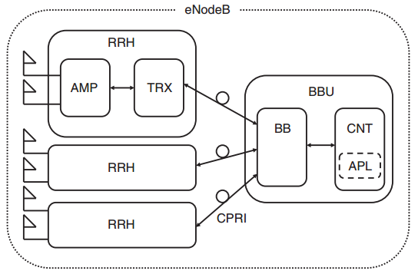
E-Node B
El e-Node B se define como hardware que se encuentra conectado a la red de telefonía móvil y es responsable de la comunicación de forma inalámbrica con teléfonos móviles o equipos de usuario UE, de igual manera que una estación base transceptora (BTS) en las redes LTE.

Slide 14
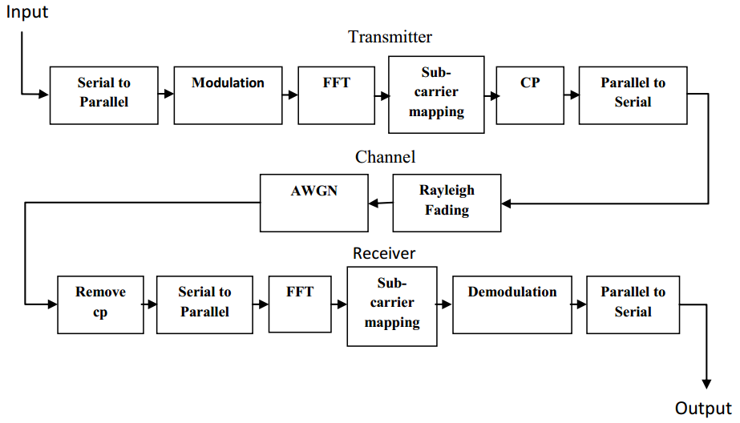
OFDMA
En el transmisor OFDMA, el espectro disponible se divide en el número de subportadoras ortogonales. La división de dicha subportadora en un sistema LTE es de $15kHz$ con $66,67μs$de duración del símbolo
Consta de un Prefijo Cíclico (CP), como banda de protección para la interferencia co-símbolo; puede tener una longitud de $5,7 us$normal $y 16,67 us$ extendido.

Slide 15
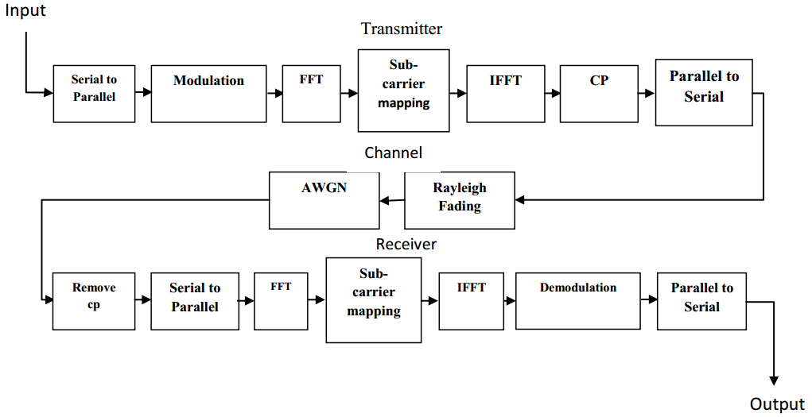
SC-FDMA
En el transmisor SC-FDMA está permitido modular la señal en el dominio del tiempo, sin realizar las conversiones de DFT e IDFT.

Slide 16
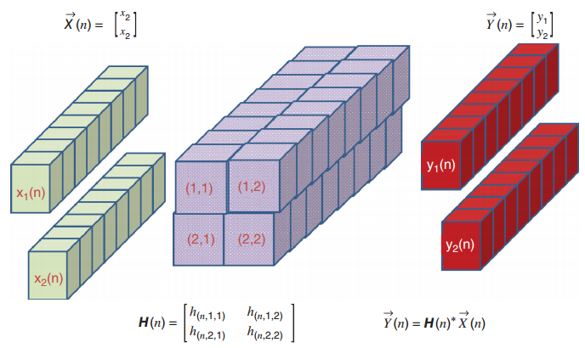
MIMO
Para lograr ganancia de multiplexación, varios canales espaciales independientes se crean.
Al obtener una compilación de dichas ganancias de canal, se define la matriz de canal $\vec{H}(n)$ , cuya dimensión es igual a (numTx, numRx).

Slide 17
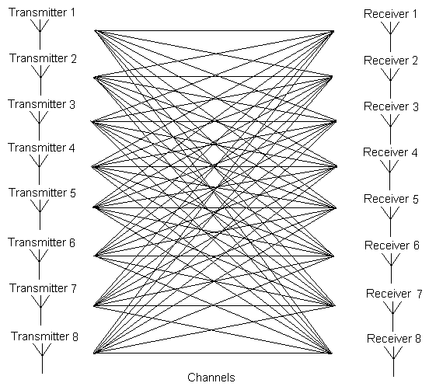
Para un sistema MIMO 4x4, las matrices correlación espacial del transmisor y del lado del receptor se especifican de manera idéntica cómo una función de parámetros $α y β$.
$$M_{tx}=\left[\begin{matrix}1 & \begin{matrix}α^{\frac{1}{9}} & α^{\frac{4}{9}} & α\end{matrix} \\ \begin{matrix}α^{\frac{1}{9}} \\ α^{\frac{4}{9}} \\ α\end{matrix} & \begin{matrix}1 & α^{\frac{1}{9}} & α^{\frac{4}{9}} \\ α^{\frac{1}{9}} & 1 & α^{\frac{1}{9}} \\ α^{\frac{4}{9}} & α^{\frac{1}{9}} & 1\end{matrix}\end{matrix}\right]$$
La matriz para el caso del MIMO 8x8
$$\left[\begin{matrix}\begin{matrix}\begin{matrix}Y_{1} \\ Y_{2}\end{matrix} \\ Y_{3}\end{matrix} \\ \begin{matrix}Y_{4} \\ \begin{matrix}Y_{5} \\ Y_{6} \\ \begin{matrix}Y_{7} \\ Y_{8}\end{matrix}\end{matrix}\end{matrix}\end{matrix}\right]=\left[\begin{aligned}&\begin{aligned}&\begin{matrix}\begin{matrix}h_{11} & h_{12} & h_{13} \\ h_{21} & h_{22} & h_{23} \\ h_{31} & h_{32} & h_{33}\end{matrix} & \begin{matrix}h_{14} & h_{15} & h_{16} \\ h_{24} & h_{25} & h_{26} \\ h_{34} & h_{35} & h_{36}\end{matrix} \begin{matrix}h_{17} & h_{18} \\ h_{27} & h_{28} \\ h_{37} & h_{38}\end{matrix} \\ \begin{matrix}h_{41} & h_{42} & h_{43} \\ h_{51} & h_{52} & h_{53} \\ h_{61} & h_{62} & h_{63}\end{matrix} & \begin{matrix}h_{44} & h_{45} & h_{46} \\ h_{54} & h_{55} & h_{56} \\ h_{64} & h_{65} & h_{66}\end{matrix} \begin{matrix}h_{47} & h_{48} \\ h_{57} & h_{58} \\ h_{67} & h_{68}\end{matrix}\end{matrix} \\ &\begin{matrix}\begin{matrix}h_{71} & h_{72} & h_{73}\end{matrix} & h_{74} & \begin{matrix}h_{75} & h_{76} & \begin{matrix}h_{77} & h_{78}\end{matrix}\end{matrix}\end{matrix}\end{aligned} \\ &\begin{matrix}\begin{matrix}h_{81} & h_{82} & h_{83}\end{matrix} & \begin{matrix}h_{84} & h_{85}\end{matrix} & \begin{matrix}h_{86} & h_{87} & h_{88}\end{matrix}\end{matrix}\end{aligned}\right]\left[\begin{matrix}\begin{matrix}\begin{matrix}X_{1} \\ X_{2}\end{matrix} \\ X_{3} \\ X_{4}\end{matrix} \\ X_{5} \\ \begin{matrix}X_{6} \\ X_{7} \\ X_{8}\end{matrix}\end{matrix}\right]+\left[\begin{matrix}\begin{matrix}\begin{matrix}n_{1} \\ n_{2}\end{matrix} \\ n_{3} \\ n_{4}\end{matrix} \\ n_{5} \\ \begin{matrix}n_{6} \\ n_{7} \\ n_{8}\end{matrix}\end{matrix}\right]$$

Slide 18
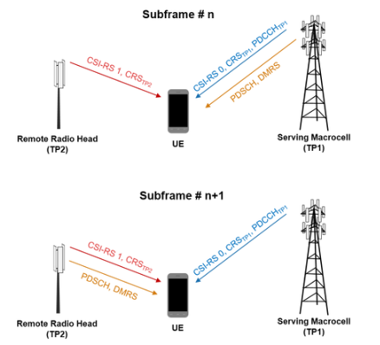
Operación Coordinada Multipunto (CoMP)
El objetivo de aprovechar la baja latencia y alta capacidad entre las estaciones base dentro de un conjunto que coopera. Por lo tanto, los datos para un UE pueden estar disponibles en una o más estaciones base dentro de este sistema cooperativo.
En la Selección de punto dinámico (DPS), los datos del UE están disponibles en varias estaciones base dentro del conjunto coordinado, pero los datos solo se transmiten desde una estación base a la vez.

Slide 19
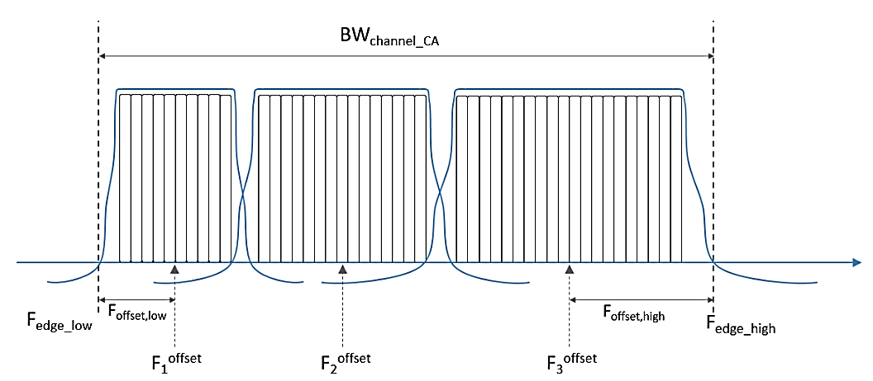
Agregación de Portadoras
Se busca optimizar el ancho de banda fragmentando el espectro radioeléctrico y distribuirlo en el mismo ancho de banda
Si se desea formar una onda de enlace descendente agregada, se debe configurar el e-Node B para cada una de las portadoras de componentes. Dicha portadora de componentes presenta parámetros, los cuales deben ser calculados y posteriormente son utilizados para generar la forma de onda requerida configurada previamente en el e-Node B.

Slide 20
Canal de control de enlace descendente físico mejorado (EDPCCH)
el EPDCCH fue diseñado para lograr los siguientes objetivos:
Mayor capacidad de control del canal.
Soporte de coordinación de interferencia intercelda de dominio de frecuencia.
Reutilización espacial mejorada (por ejemplo, MIMO); Soporte de conformación de haz y diversidad.
Soporte de programación de frecuencia selectiva.
Soporte de operación en multicast-broadcast, subtramas de red de frecuencia única (MBSFN)
Convivencia en el mismo portador como herencia UE

Slide 21
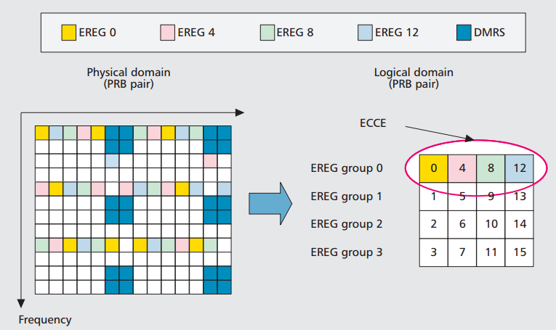
Las ubicaciones de pares PRB en el dominio de la frecuencia para EPDCCH están configurados específicamente para el UE a través de la señalización de control de recursos de radio (RRC).
Cada UE puede ser configurado con hasta dos "juegos EPDCCH", cada conjunto consta de 2, 4 u 8 pares de PRB.
Los componentes básicos de un EPDCCH son el grupo de elementos de recursos mejorados (EREG) y el elemento de canal mejorado de control (ECCE). Un EPDCCH es transmitido usando uno o más ECCEs, donde una ECCE consta de cuatro u ocho EREGs.

Slide 22
Device to Device (D2D)
A través de esta comunicación, los dispositivos pueden compartir información directamente entre sí, sin una infraestructura de celda.
Esta tecnología se vuelve fundamental en las comunicaciones de seguridad pública, ya que permite la comunicación en el caso de que la infraestructura de red no esté disponible o se haya presentado alguna emergencia.
Para este tipo de comunicación se configuran los siguientes canales físicos:
Canal de Control Sidelink físico (PSCCH): transmitir el mensaje Sidelink de Información de Control (SCI)
Canal de descubrimiento de sidelink físico (PSDCH): transportar información de detección en comunicación LTE D2D
Canal Compartido Sidelink físico (PSSCH): es el canal de datos en comunicación D2D y su formato
Canal de Difusión Sidelink física (PSBCH): transmitir la información a nivel de sistema,

Slide 23
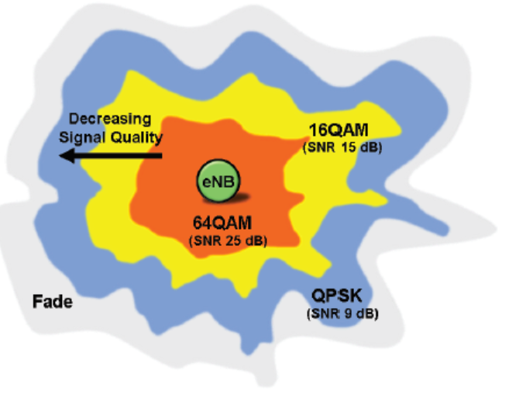
Modulación Digital
En las redes LTE se utilizan usualmente los tipos de modulación: QPSK, 16 QAM Y 64 QAM para realizar el tratamiento de los datos y el control de la información.
El transmisor, e-Node B es compatible con todas estas técnicas de modulación mencionadas para la administración del enlace descendente.
Los sistemas LTE tienen una modulación adaptativa, por lo que el tipo de modulación varía de acuerdo al valor de la SNR, cada esquema de modulación tiene un umbral SNR.

Slide 24
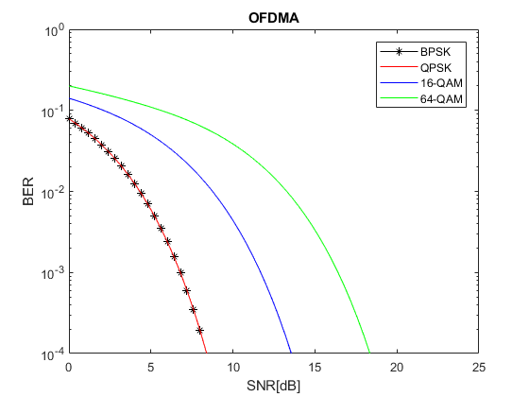
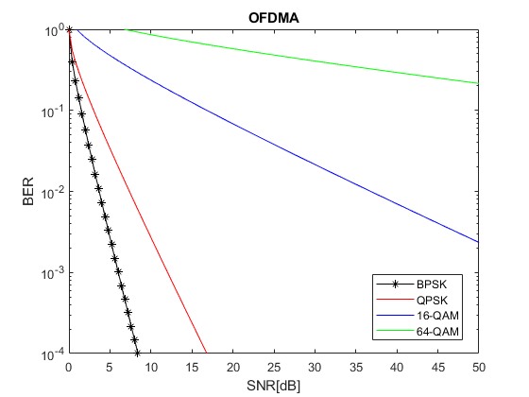
Resultados: Release 10
OFDMA
MODULACIÓN | BPSK | QPSK | 16-QAM | 64-QAM
SNR[dB] | 8 | 8 | 13,5 | 18
BER | 1e-5 | 1e-5 | 1e-4 | 1e-3

Slide 25
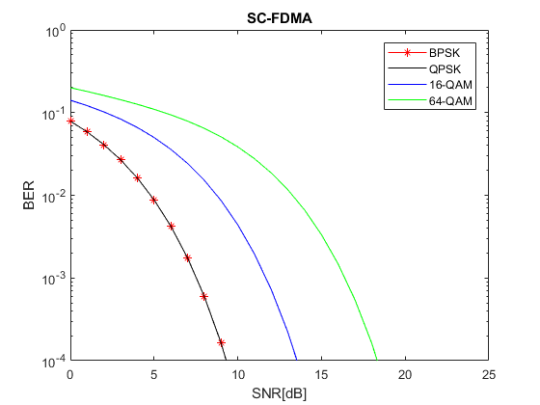
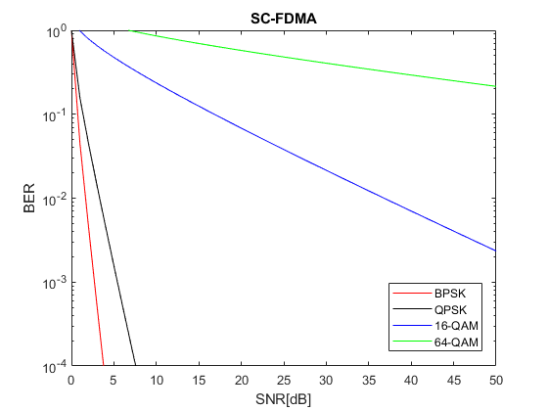
SC-FDMA
MODULACION | BPSK | QPSK | 16-QAM | 64-QAM
SNR[dB] | 8 | 8 | 13,5 | 18
BER | 1e-5 | 1e-5 | 1e-4 | 1e-3

Slide 26
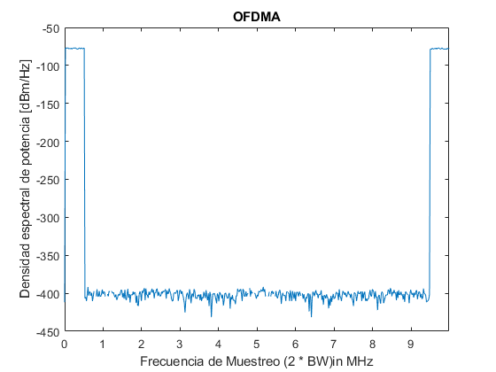
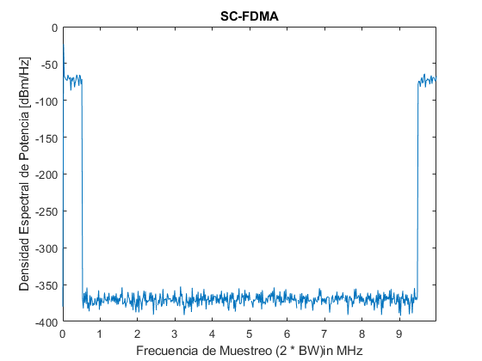
Densidad Espectral de Potencia

Slide 27
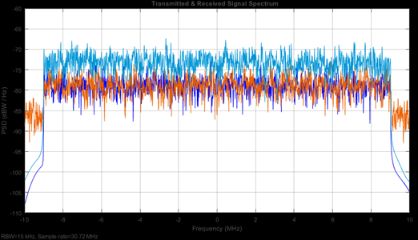
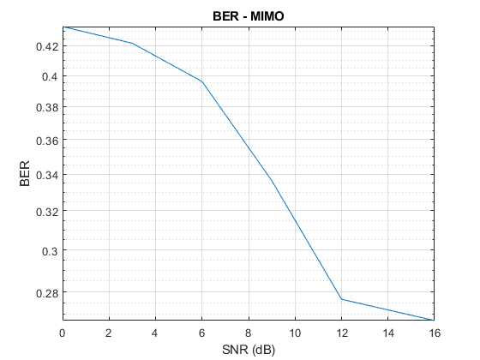
MIMO Uplink 4X4

Slide 28
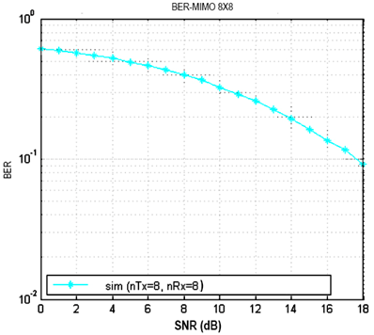
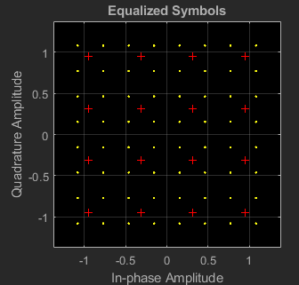
MIMO Downlink 8x8

Slide 29
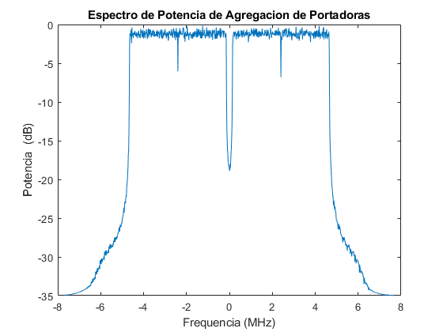
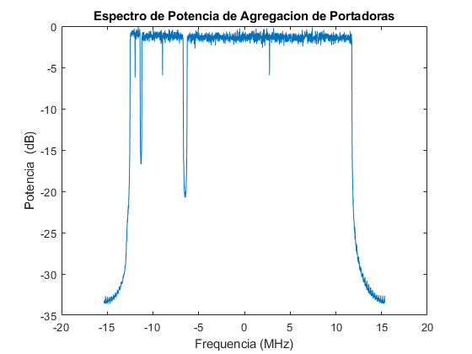
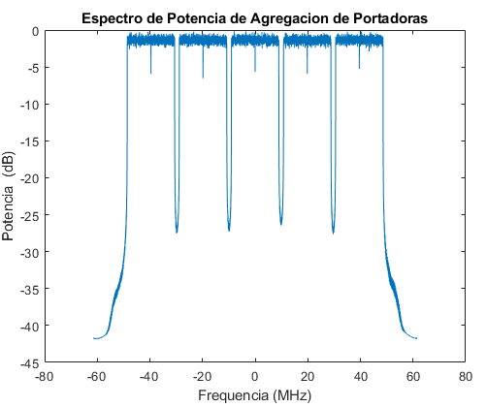
Agregación de Portadoras

Slide 30
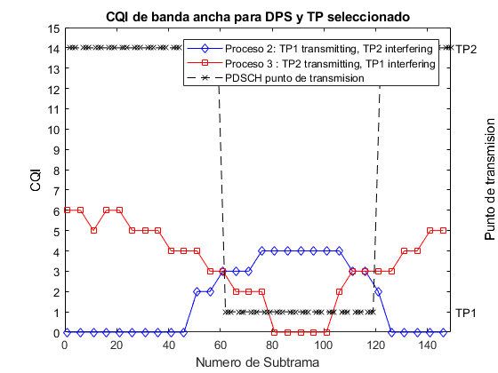
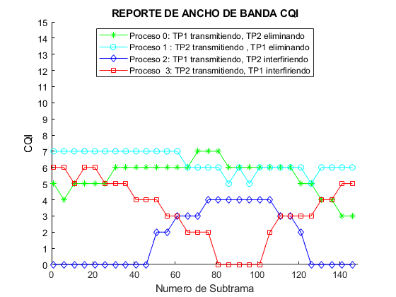
Resultados: Release 11
CoMP

Slide 31
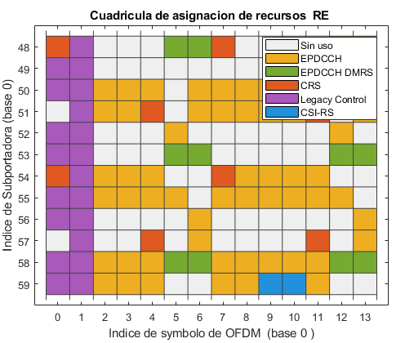
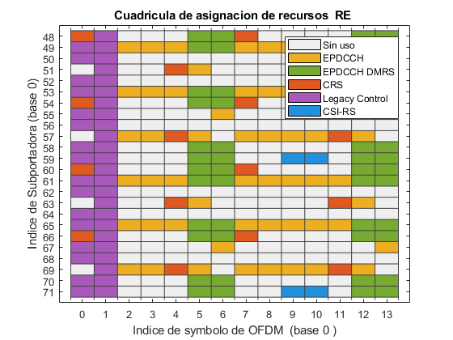
Canal EPDCCH

Slide 32
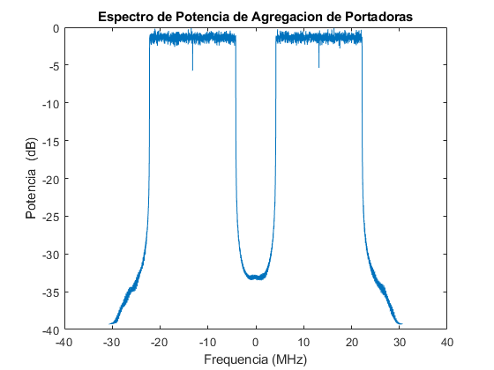
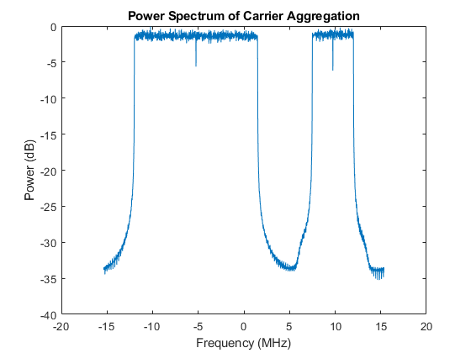
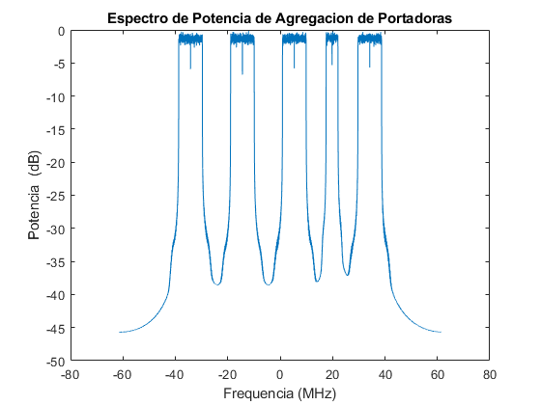
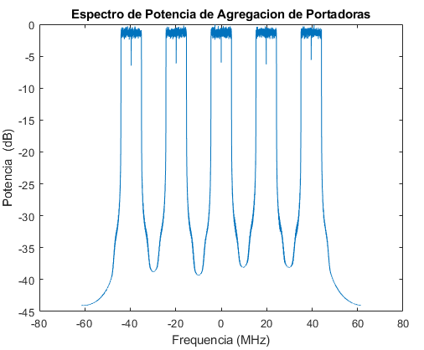
Agregación de Portadoras

Slide 33
Resultados: Release 12
Comunicación D2D

Slide 34
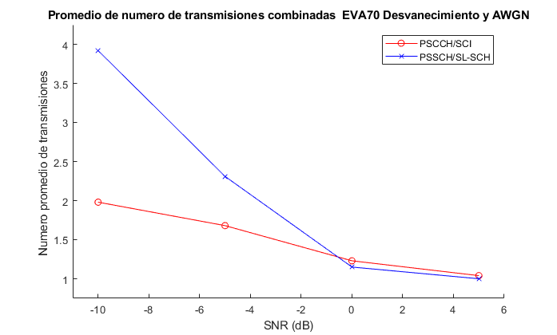
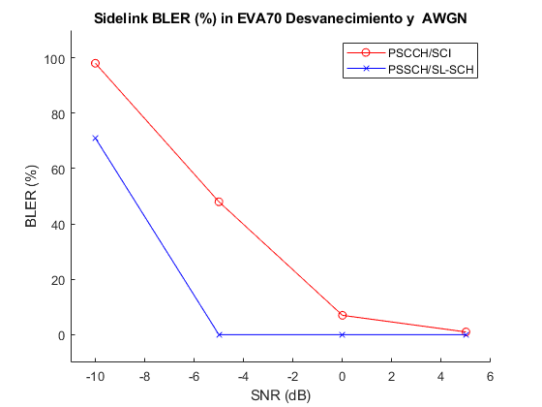

Slide 35
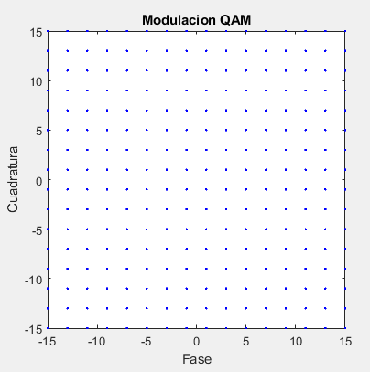
Modulación 256 QAM

Slide 36
Análisis Comparativo
Parámetros |  | Release10 | Release 11 | Release 12
Ancho de banda (MHz) |  | Variable (20-100) | Variable (20-100) | Variable (20-100)
Ancho de banda del canal (MHz) | DL | 1.4, 3, 5, 10, 20 | 1.4, 3, 5, 10, 20 | 5
 | UL | 1.4, 3, 5, 10, 20 | 1.4, 3, 5, 10, 20 | 5
Relación señal a ruido (dB) | DL | 16 | 11 | 29
 | UL | 20 | 16 | X
Tasa de transferencia de datos (Mbps) | DL | 530,86 | 540 | 600,11
 | UL | 310,63 | 249 | 100
Eficiencia espectral (bits/s/Hz) | DL | 26,5 | 27 | 28,11
 | UL | 15,5 | 12,45 | 12,92

Slide 37
Conclusiones
Al establecer el estado del arte de la tecnología radiocognitiva, se pudo concluir que dicha tecnología no aporta en eficiencia espectral a una red LTE puesto que el espectro de este tipo de redes mayoritariamente se encuentra en uso continuo por lo que es poco probable encontrar bandas de frecuencia donde se puedan aplicar las técnicas mencionadas. Además para la aplicación de radiocognitiva, los algoritmos resultan demasiado robustos, lo que implica gran complejidad y consumo de energía que se refleja en altos costos para su implementación, por lo que sería poco factible llevarla a la práctica.
El objetivo de las redes LTE en general es aumentar las tasas de transmisión para brindar una experiencia más placentera a los usuarios. Para cumplir dicho objetivo, se debe mejorar la eficiencia espectral de las redes, aumentar los anchos de banda utilizados; el problema en el primer parámetro es que se tiene una limitación teórica y en el segundo parámetro rige la condición de un recurso limitado y de asignación estática.
La tecnología radiocognitiva busca tratar el ancho de banda de una manera más eficaz, sin embargo se encontró con la limitación de un alto costo de implementación, gran complejidad y la imposibilidad de aplicar a redes LTE por su uso continuo. Con la agregación de portadoras, se procura optimizar el ancho de banda fragmentando el espectro radioeléctrico y distribuirlo en el mismo ancho de banda, no obstante se tiene un límite teórico de cinco portadoras, además del límite práctico de tres portadoras según establece la IMT Advanced.

Slide 38
En la simulación implementada se puede concluir que en el Release 12 no se puede aplicar la tecnología de agregación de portadoras inter banda no continua, ya que en este caso se necesitaría simular la propagación de todas las bandas que se agreguen, además de agregar las pérdidas de que se presenten en el modelado de cada portadora.
Se concluye además que la tecnología de agregación de portadoras es compatible con las versiones anteriores de LTE, es decir que no va a existir inconvenientes en el caso de que se requiera volver a la red 3G cuando se trabaja con voz.
Se llega a la conclusión de que la agregación de portadoras es la tecnología más prometedora para el avance de las redes LTE, puesto que permite aumentar las tasas de transmisión de forma exponencial con cada portadora agregada.
Con los valores obtenidos en la tabla de análisis comparativo, se puede concluir que las mejoras implementadas por el 3GPP en los Release 10, 11 y 12 si denotan un crecimiento en la eficiencia espectral en el enlace descendente, llegan en el Release 12 al 28.11%.

Slide 39
Recomendaciones
Es recomendable complementar este trabajo investigativo con la simulación de redes LTE para los Release 13, 14 y 15 en sus capas físicas, para de esta manera lograr un panorama completo de la evolución de las comunicaciones hasta las redes 5G.
Se recomienda además desarrollar la simulación de una red LTE con agregación de 32 portadoras, puesto que esta es la propuesta para LTE Advanced Pro (Release 13 y Release 14). Con esta mejor se pretende subir las tasas de transmisión hasta 3Gbps.

Slide 40
GRACIAS POR SU ATENCIÓN

